Slide 1
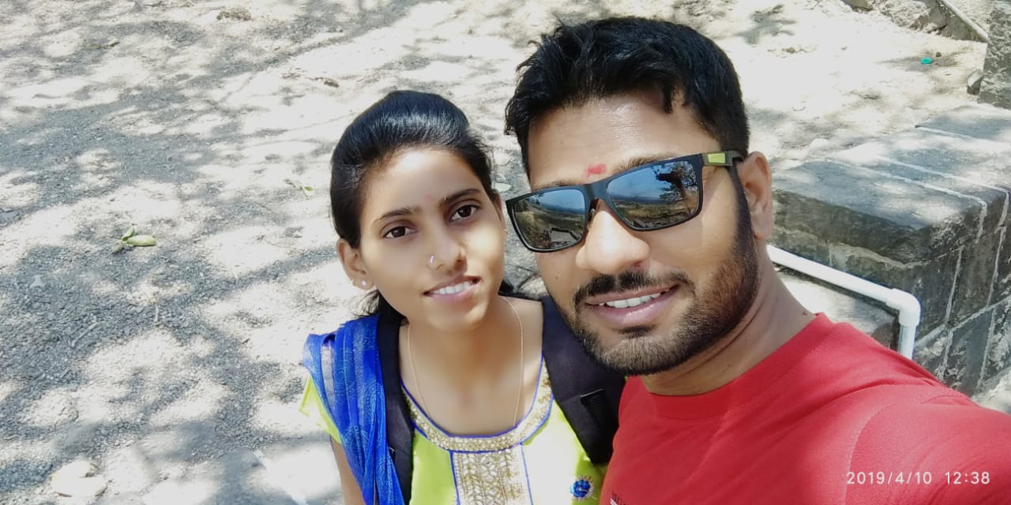
आयुष्यात एक तरी bf असावा... Pro करण्या आधी एक चांगला मित्र... आणि gf झाल्यावरही एक चांगला bf असणारा... एक तरी bf आसावा... त्याच्याशी कितीही रागाने बोललो तरी प्रेमाने बोलणारा... आपल्या चुकांना साम्भालुन घेणारा... वेळीच ओरडणारा ... एक तरी bf असावा... आपल्या जिवाला स्वतःपेक्षा जास्त जपनारा... आपल्या जिवनातील स्वतःच स्थान जाणणारा... आपल्या दू:खाला दू:ख आणि सुखाला सुख मानणारा... एक तरी bf असावा... कधी आपल्या सोबत मस्ती करणारा... कधी आपले लाड पुरवनारा... आपल्याला आनंदी पाहु बघणारा... एक तरी bf असावा... आई ओरडल्यावर आपली समजूत घालणारा.... आणि नंतर i love you म्हणणारा... एक तरी bf असावा... आपला future कस असाव हे imagine करणारा... पण आपल्याला खोट स्वप्न न दाखवणारा... आपल्यावर जिवापाड प्रेम करणारा ... एक तरी bf असावा ...Love you samuu….

